Slide 1
Más allá del salón de clases: Los nuevos ambientes de aprendizaje
COMUNICACIÓN Y TECNOLOGIA EDUCATIVA
PROFESOR: SANTIAGO QUINTERO.
PRESENTADO: AURA CERRUD V.

Slide 2
PECULIARIDADES DE LA GENERACION NET
Los miembros de esta generación son tecnofílicos.
Los nets poseen una asombrosa capacidad de adaptación en toda actividad que implica el empleo de las TIC.
Se caracterizan por procesos de atención con márgenes muy amplios. Atienden de modo simultáneo a diversas tareas, poseen una capacidad de atención bien distinta a la de generaciones anteriores

Slide 3
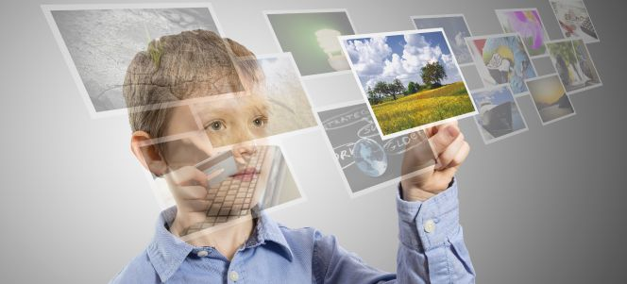
IMPLICACION PEDAGOGICA: Imposible mantenerlos atentos en un salón tradicional con un maestro sentado exponiendo un contenido que ellos bien pueden consultar en el internet, mientras que a su vez intercambian con otros, elaboran mapas, en otras palabras participan activamente en la construcción de su conocimiento. El empleo de las TIC puede ser condición y fuente del desarrollo.

Slide 4
GENERACION NET
El empleo de la computadora y el internet propicia por ejemplo la actividad independiente, la observación, la exploración y la búsqueda, la comparación, la selección, el ordenamiento y la clasificación, todo esto como parte de un proceso:
el procesamiento de la información y con el toda una serie de operaciones mentales como el análisis y la síntesis.
La abstracción y la generalización.

Slide 5
GENERACION NET
El conocimiento declarativo (conceptos, leyes, modelos teóricos) y toda una serie de habilidades intelectuales se prestan para el trabajo "en línea“.
El trabajo presencial hay que aprovecharlo didácticamente para el desarrollo del contenido procesal (habilidades psico motoras, sociales, actitudes).

Slide 6
NUEVOS AMBIENTES DE APRENDIZAJE
Son una forma de organizar el proceso de enseñanza presencial
y a distancia que implica el empleo de tecnología.
Forma de organización centrada en el alumno que fomenta su auto aprendizaje, la construcción social de su conocimiento, y como parte de este proceso, el desarrollo de su pensamiento crítico y creativo mediante el trabajo en equipo y con las TIC seleccionadas como idóneas por la naturaleza del contenido y los objetivo en pos de su formación como ciudadano.

Slide 7
IMPLICACIONES EDUCATIVAS
Se requiere uso de Tics
Nuevas formas de aprender
Optimizar proceso de aprendizaje enseñanza
Acorde con la finalidad del proceso

Slide 8
ENFOQUE “AEI”
Los retos que se confrontan en las escuelas con las TIC pueden sintetizarse en
tres, el del acceso, el empleo y la integración .
Las primeras vocales, la AEI.
La A, referida a la necesidad de tener acceso a la tecnología,
La E, del empleo, la disposición y capacitación que tengamos para el
correcto uso de las tecnologías de la información y comunicación al proceso de
aprendizaje-enseñanza.
La I alude a la integración de las tecnologías
al desarrollo de los contenidos curriculares.
Probablemente sea el de integrar tecnología-contenido el reto pedagógico más importante (Ferreiro, R. 2001, 2002).
Es necesario tener en la escuela la tecnología apropiada.

Slide 9
Una estrategia seguida con éxito a partir del Enfoque AEI por las instituciones educativas incluidas en la muestra experimental del estudio que realizamos incluye entre otras, las siguientes medidas (Ferreiro, R. 2005):
El reto más importante no sea el A, del acceso.
Ni el E, del empleo.
La I del diseño pedagógico de los contenidos, que no se debe limitar a brindar información, debe además contemplar el desarrollo de habilidades, tanto las predominantemente cognitivas como las socio afectivos, y por último valores y actitudes. (Ferreiro, 2002, 2003).

Slide 10
Sensibilización de los maestros sobre el papel de las TIC
en la sociedad en que se desenvolverán profesionalmente sus alumnos mediante por ejemplo, charlas con expertos de reconocida credibilidad, entregándoseles material
impreso.
Capacitación en el empleo de las TIC
con énfasis en sus posibilidades como herramienta de aprendizaje- enseñanza, mediante la participación en talleres
cortos y en horarios adecuados, con énfasis en la apropiación de la habilidad de empleo en asuntos prácticos cotidianos.
Acceso de los maestros a las nuevas tecnologías.
A más diversos tipos de TIC, mejor. Pero siempre de modo paulatino y con una intención de servicio y crecimiento profesional.
Énfasis en el empleo de la computadora y al internet
en las distintas actividades propias de la profesión, en su relación con la administración, los directivos, entre maestros, entre maestros y alumnos.
Reflexión en comunidades de maestros
de las posibilidades de empleo de las tecnologías en su materia desde distintas perspectivas, bien para desarrollar
todo una unidad o parte de ella, bien para cumplir con determinadas funciones didácticas, por ejemplo la ejercitación, el procesamiento de la información, la recapitulación, la tarea escolar, la evaluación, entre otras.

Slide 11
.Elaboración de un plan
por plazos que incluya la inversión necesaria en tecnología y capacitación de los docentes, y los pasos a seguir, y supuesto el cumplimiento y evaluación.
Puesta en práctica de proyectos pilotos
que justifiquen las innovaciones a nivel de institución o bien a nivel de salón que se están introduciendo empleando
no tan solo criterio de evaluación tecnológica y económica, sino también pedagógica.
Creación a nivel de un grupo de trabajo
de compañeros más preparados y entusiastas que los restantes que cumplan funciones de asesoramiento, tanto tecnológico como didáctico.
Retroalimentación a la comunidad educativa
sobre lo que se está haciendo, cómo y con qué resultados. Lo anterior permite generalizar la experiencia, la búsqueda de soluciones en común y lo que es más importante la "contaminación positiva" de toda la comunidad hacia el empleo de las tecnologías.
Invertir en una plataforma electrónica
comercial o bien optar por la construcción de una a la medida de las necesidades y nivel de desarrollo de la comunidad
educativa institucional.
Construir y/o reconstruir el Modelo Educativo
de la institución contemplando como parte del mismo el empleo de las TIC para la formación de las nueva generaciones.

Slide 12
DISEÑO DIDACTICO
El diseño de nuevos ambientes de aprendizaje debe contemplar el empleo de las TIC acorde de las potencialidades de estos recursos para lograr mayor participación, interactividad alumno-contenido de enseñanza e interacción alumno-alumno y alumno-maestro, relaciones de colaboración y una función del maestro como mediador (Ferreiro, R.2003).

Slide 13
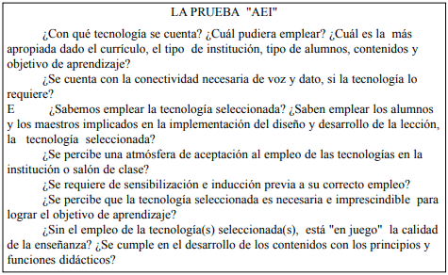

Slide 14
CONCLUSION
Hay consenso de que no hay innovación en la educación en un futuro inmediato, que no implique de una u otra forma la incorporación de las TIC, y el aprovechamiento de sus potencialidades para formar a las nuevas generaciones, y decimos formar y no tan solo informar, ya que emplear las TIC solamente para presentar datos constituye un reduccionismo lamentable.
La integración de las TIC permite visualizar una escuela distinta en la que el ambiente, la organización y el horario, el maestro y los alumnos" funcionan" por decirlo de alguna manera, de un modo en que se satisfagan las necesidades de aprendizajes tanto de unos como de los otros en función del crecimiento integral del alumno.

